Slide 1

Název školy: Základní škola a Mateřská škola Troskotovice, příspěvková organizace
Autor: Michaela Vráblíková
Název : VY_32_INOVACE_32AJ_5tr_SLOVICKA9.
Téma: Procvičování slovíček 9.lekce
Číslo projektu: 01
Vytvořeno: 14.2.2013

Slide 2
Anotace
Pro 5. ročník ZŠ
Interaktivní procvičování slovíček 9.lekce
(učebnice Chatterbox 3)
Pomůcky: fixy na interaktivní tabuli, počítače
Inovace: motivační interaktivní procvičování slovní zásoby na interaktivní tabuli či samostatná práce na PC
Metodické pokyny: doplňování slovíček, přiřazování slovíček k obrázkům, napiš, co vidíš. Muzeum : procvičování slovíček, obrázky. Procvičování příslovce ( adverbs).

Slide 3
Přelož do angličtiny:
Před dlouhou dobou
Naživu, živ
Umělec, malíř
Kost
Mísa
Volat
Vybrat, zvolit
Důležitý
Hovořit, mluvit
A long time ago
Alive
Artist
Bone
Bowl
Call
Choose
Important
Talk

Slide 4
Přelož do češtiny:
Carefully
In front of
Knife, knives
Language
Learn
Page
Plate
roar
Opatrně
Před
Nůž, nože
Jazyk, řeč
Učit se
Strana, stránka
Talíř
řvát

Slide 5

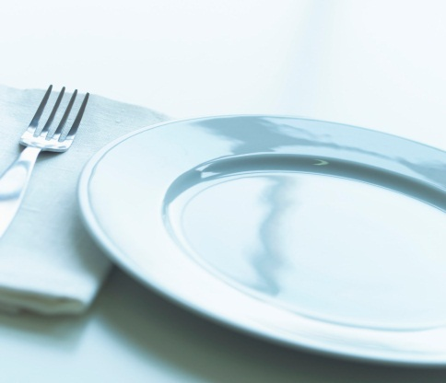


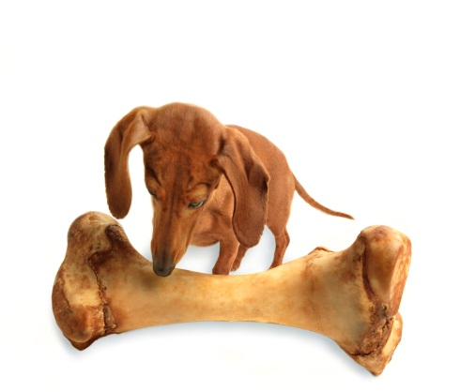
Napiš anglická slovíčka k obrázkům:
plate
books
knife
vases
jewellery
Bone and dog

Slide 6
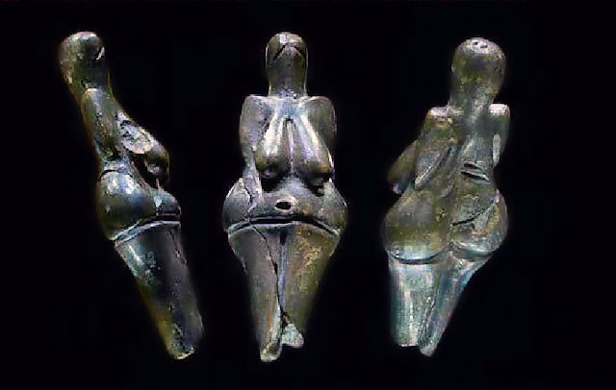
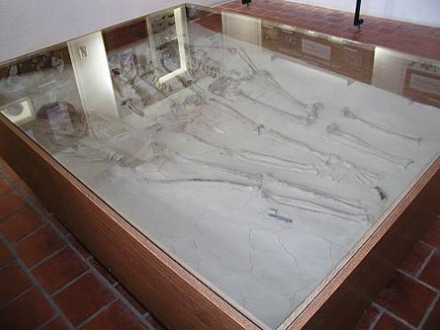
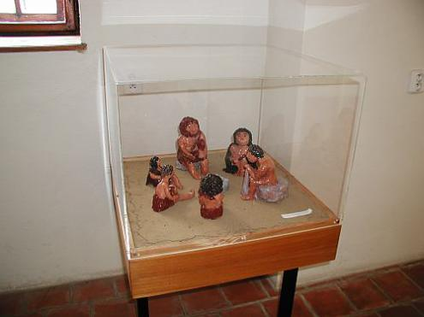
In the museum / Dolní Věstonice/

Slide 7
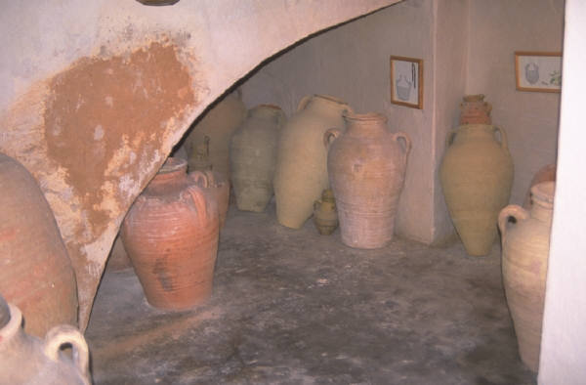
In the museum: Napiš, co vidíš na obrázcích

Slide 8
In the museum ( slovíčka)
Průvodce
Váza
Socha
Obraz
zrcadlo
Guide
Vase
Statue
Picture
mirror

Slide 9
Příslovce ( adverbs)
Napiš věty v angličtině, aby obsahovaly tyto slovíčka:
Loudly ( hlasitě)
Quietly ( potichu)
Quickly ( rychle)
Carelessly ( nedbale)
Carefully ( opatrně)

Slide 10
Zdroje:
http://itras.cz/vek-lovcu-a-mamutu/galerie/7981/
Ilustrace: office.microsoft.com

